Slide 1
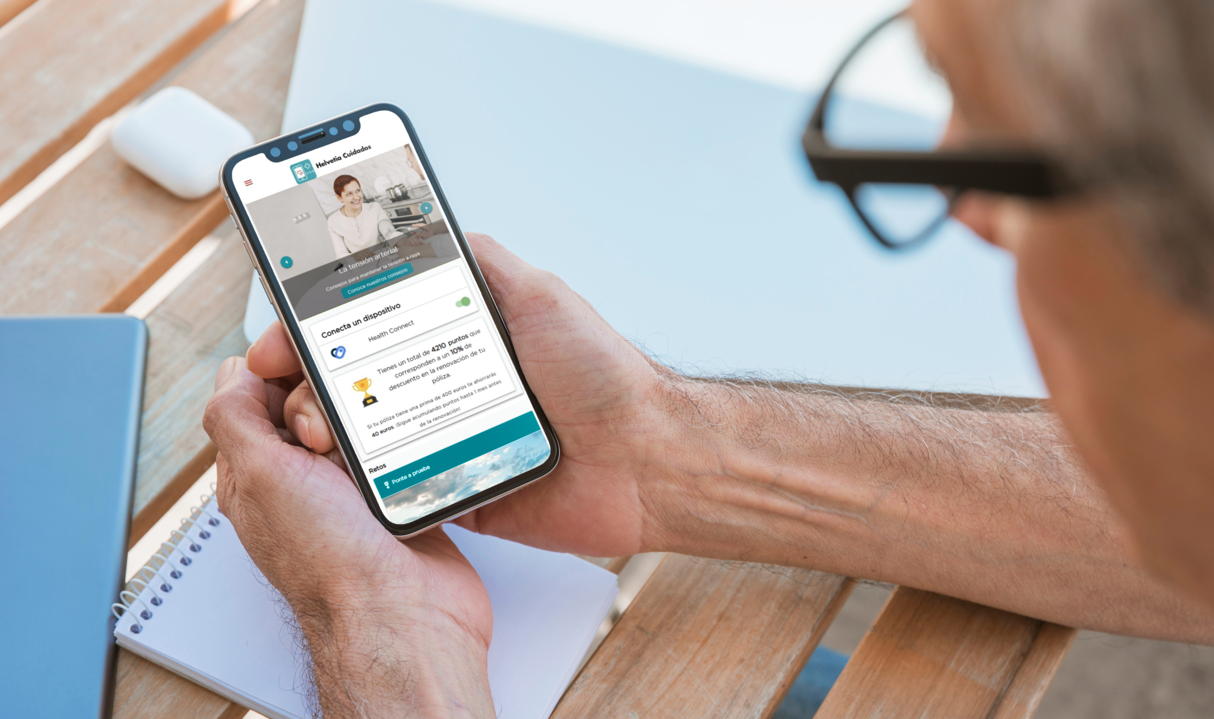
Helvetia Cuidados. Guía de uso

Slide 2
Índice
Cómo acceder a Helvetia Cuidados …………………………………………………………...…………………………….…… 3
  Acceso a través del Área Cliente de Helvetia ………………………………………...………………………………………. 4
  Acceso a través de la App Helvetia Cuidados ………………………………………………………………………………… 5
Primeros Pasos
  El cuestionario de Onboarding …………………………………………..……....…………………………………...……….. 6
  Tu perfil de usuario ……………………………………………….……………………………………………………………… 7
  Conectar tu dispositivo
    Paso a paso si tienes iOs ……………………………………………………………………………………………….…. 9
    Paso a paso si tienes Android ………………………………………………………………..….………………………. 12
Disfruta de Helvetia Cuidados
  Gamificación y descuentos ……………………………………………………………………...……………………………. 18
  Gana puntos …………………………………………………………………………………………………………………….. 20
  Aprovecha los servicios incluidos …………………………………………………………………………………………….. 29
Mantén actualizada tu información ……………………………………………………………………………………………... 31

Slide 3


Cómo acceder a Helvetia Cuidados
Para acceder a Helvetia Cuidados existen dos opciones:
Directamente desde el Área Cliente de Helvetia
2. Descargar la app desde las stores Google Play (Android) o App Store (iOS)
DESCARGAR
DESCARGAR

Slide 4
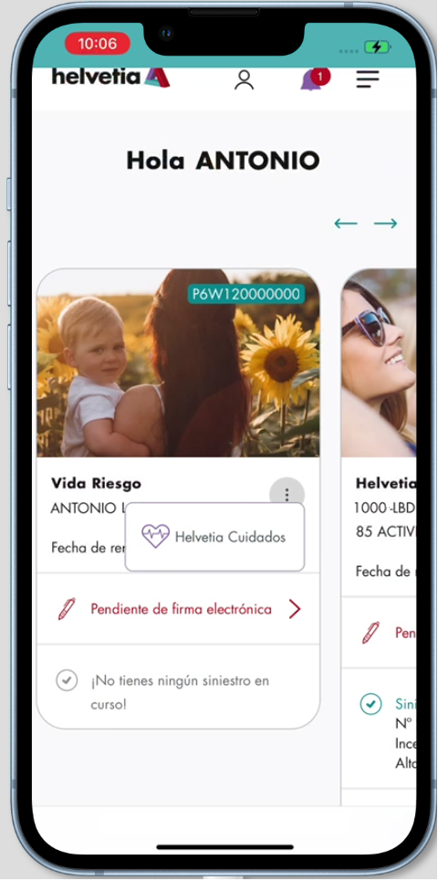
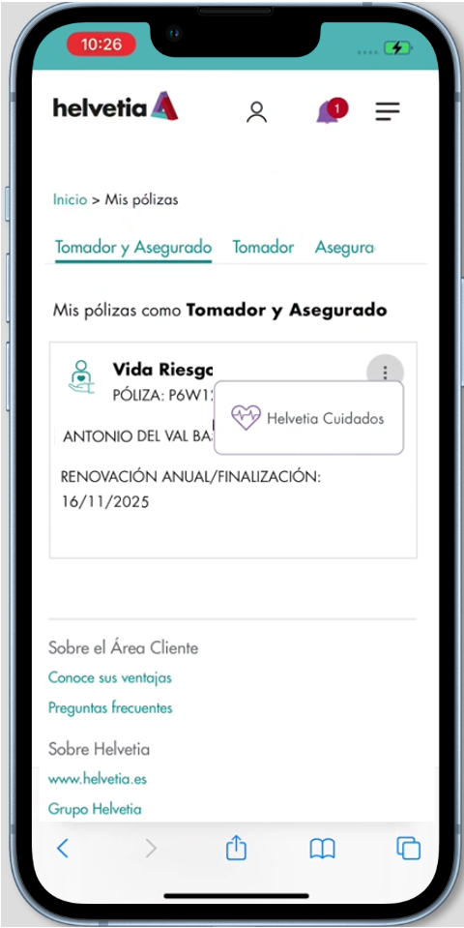
Acceso a través del Área Cliente de Helvetia
Entra en Helvetia Cuidados a través de los accesos directos que encontrarás en el Área Cliente sin tener que descargar la app ni volver a introducir usuario/contraseña:
Desde la página
de Inicio
Desde la página
de Mis pólizas

Slide 5
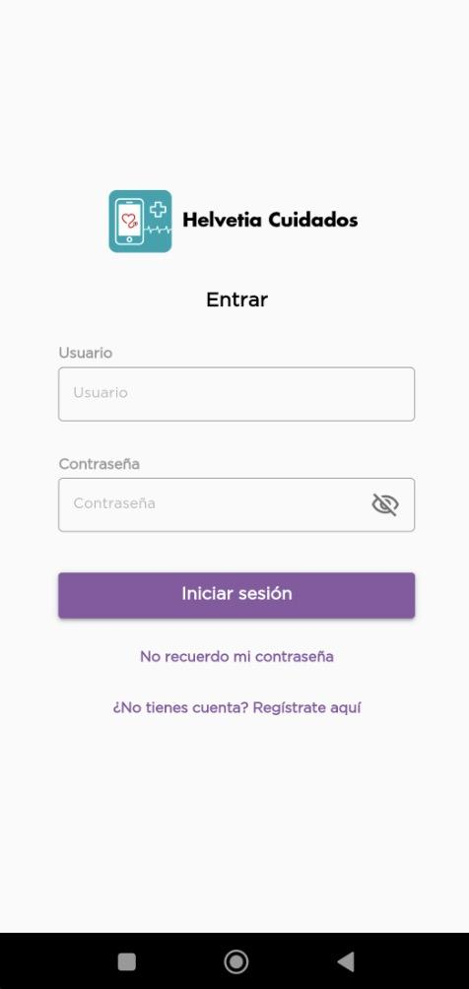
Acceso a través de la App Helvetia Cuidados
Una vez descargada la app Helvetia Cuidados, debes introducir tu usuario y contraseña del Área Cliente de Helvetia y ya puedes disfrutar de todas sus ventajas.
Si no estás registrado en el Área Cliente, puedes hacerlo a través del enlace: ¿No tienes cuenta? Regístrate aquí.

Slide 6
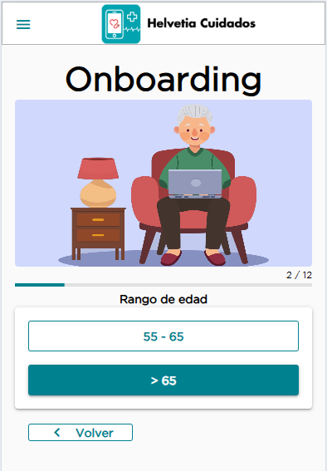
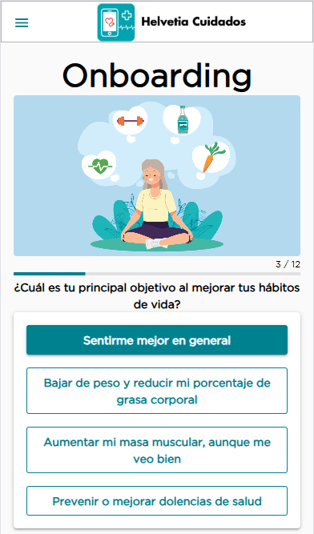
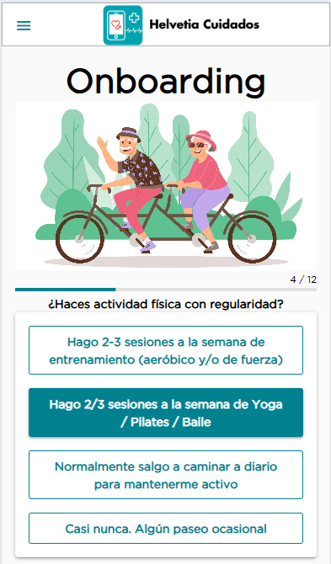
Primeros pasos. El cuestionario de onboarding
Al acceder por primera vez, te haremos algunas preguntas para conocer mejor tu perfil de usuario y, de esta manera, poder ofrecerte contenido personalizado.

Slide 7
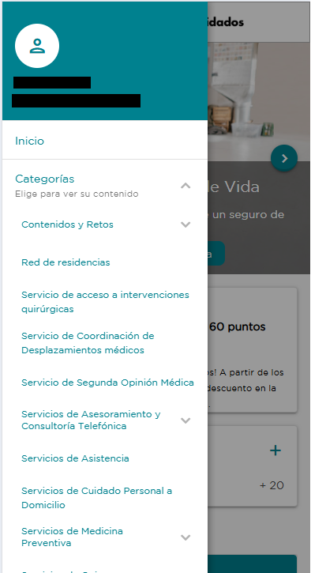
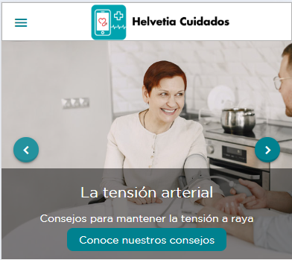
Primeros pasos. Tu perfil de usuario
Si pulsas el icono que abre el menú lateral y después en tu nombre de usuario, se abrirá tu Perfil de usuario.

Slide 8
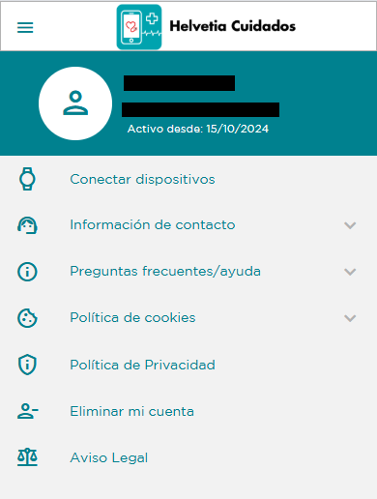
Primeros pasos. Tu perfil de usuario
Desde tu perfil de usuario podrás:
Conectar tu dispositivo (más adelante te detallamos cómo)
Eliminar tu cuenta
Además puedes consultar otra información de interés:
Información de contacto
Preguntas frecuentes
Aspectos legales de la aplicación (política de cookies, política de privacidad y aviso legal)

Slide 9
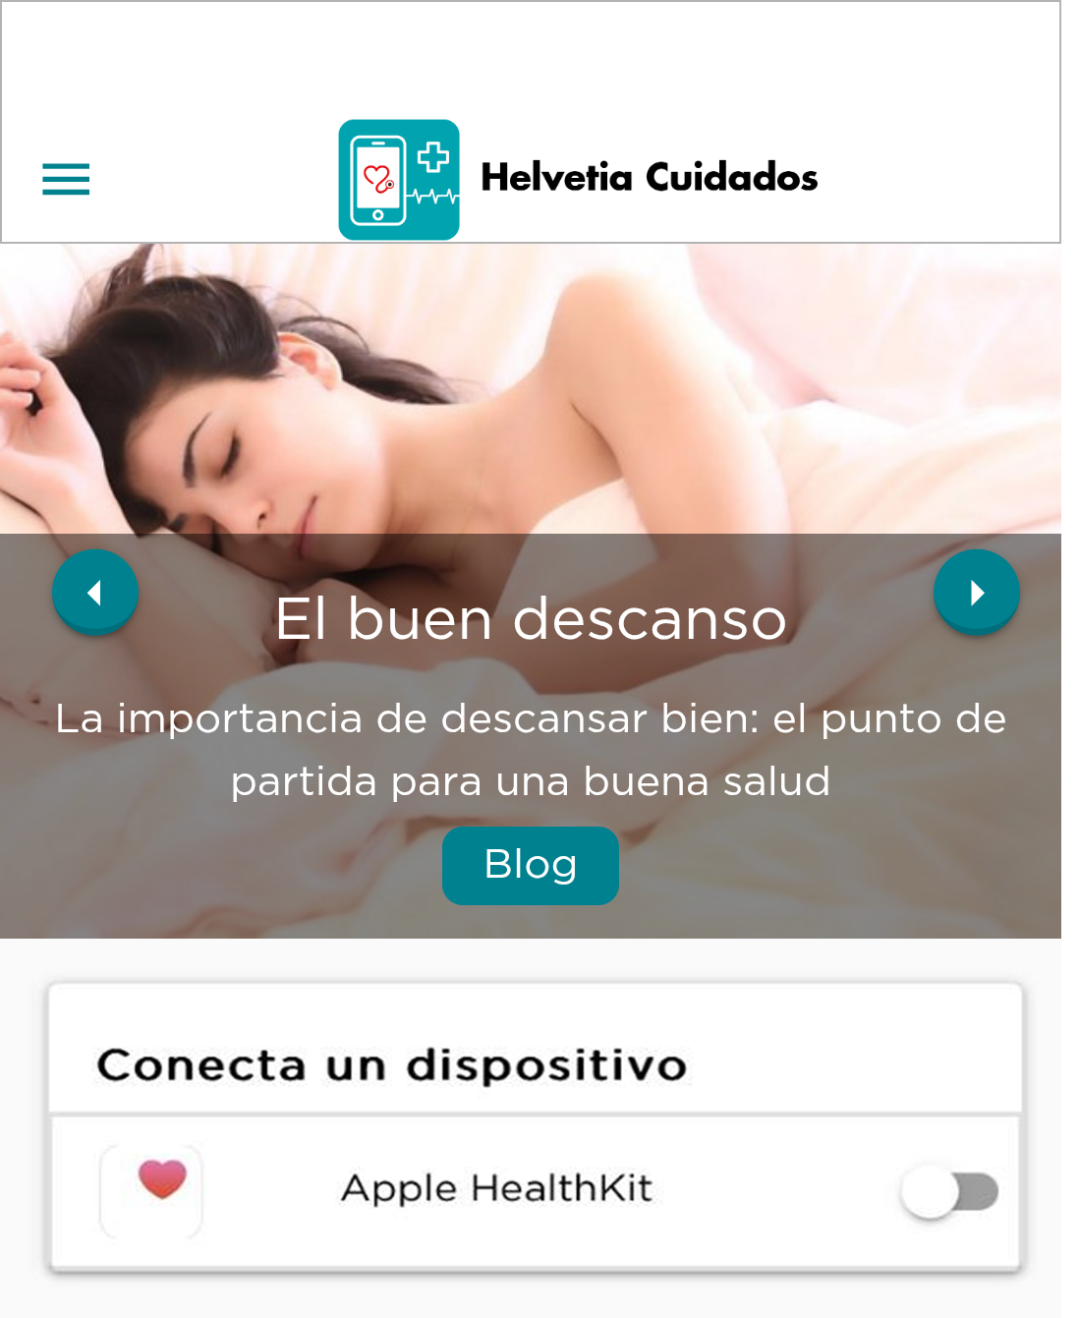
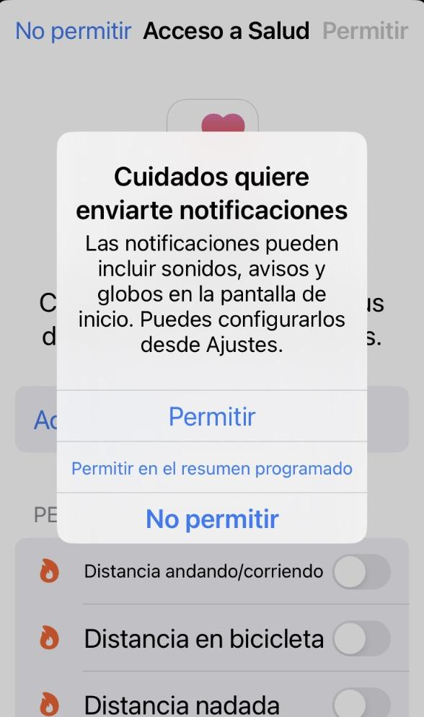
Primeros pasos. Conectar tu dispositivo
Paso a paso si tienes iOS
En la página de Inicio, pulsa en el botón para conectar Apple HealthKit y aparecerá un mensaje para permitir el envío de notificaciones.

Slide 10
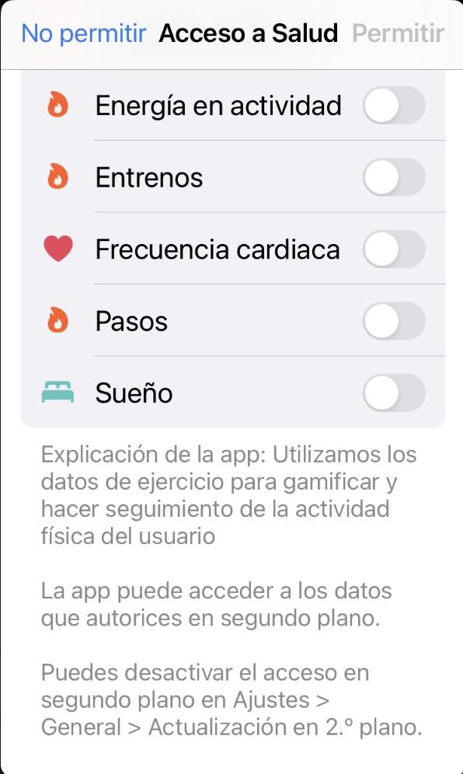
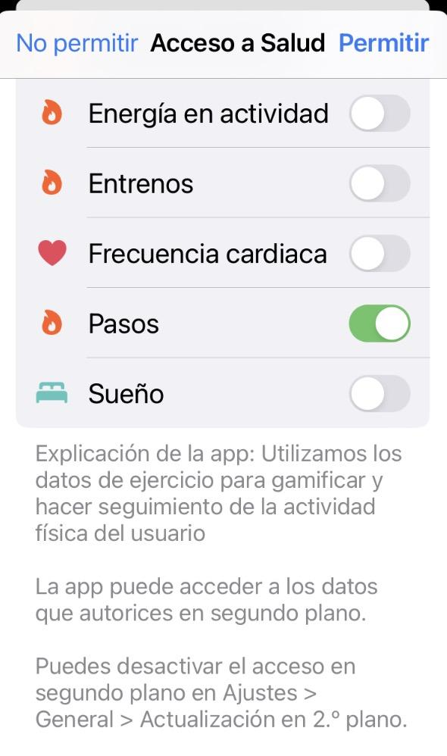
Primeros pasos. Conectar tu dispositivo
Paso a paso si tienes iOS
Después aparecerán los permisos a activar en Apple Salud y debes seleccionar Pasos.

Slide 11
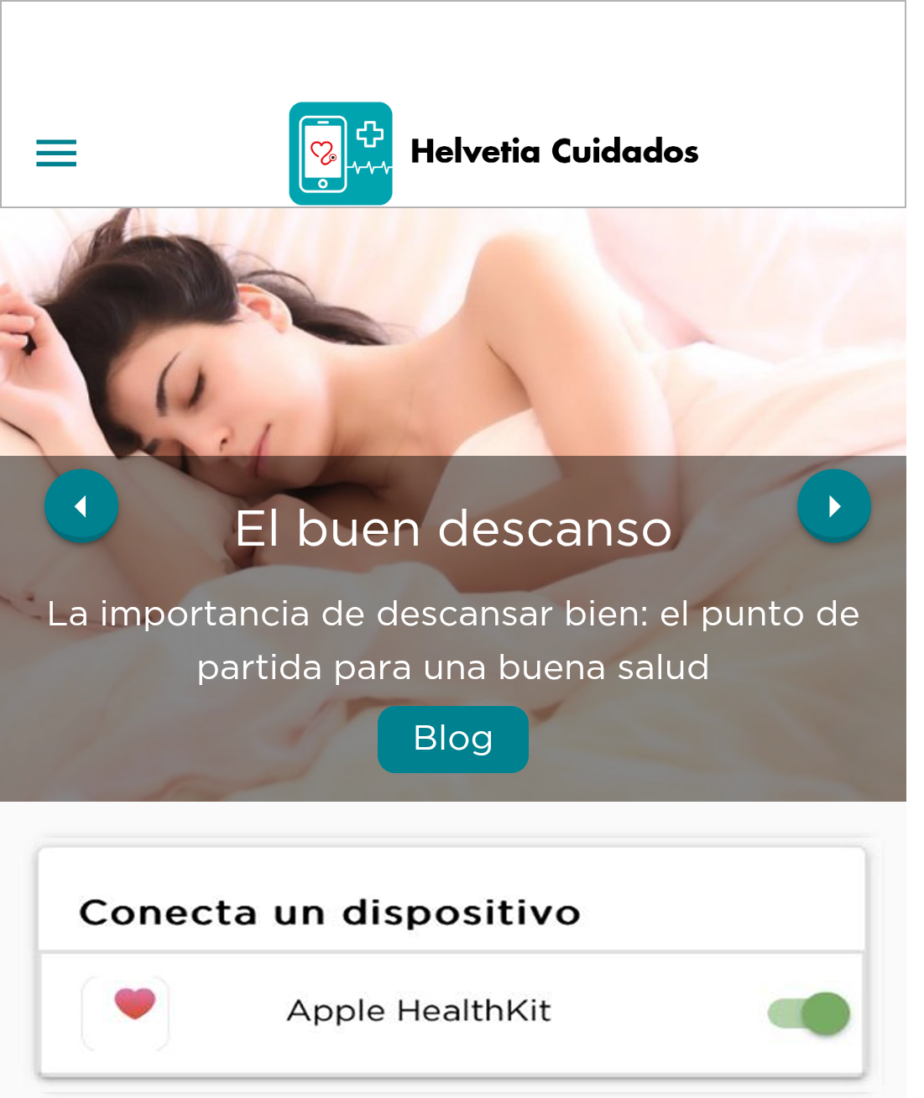
Primeros pasos. Conectar tu dispositivo
Paso a paso si tienes iOS
Una vez otorgados los permisos, el botón de conectar Apple HealthKit estará activado (en verde).
A continuación, ya puedes utilizar tu app y comenzar a conseguir tus descuentos alcanzando nuestros retos.

Slide 12
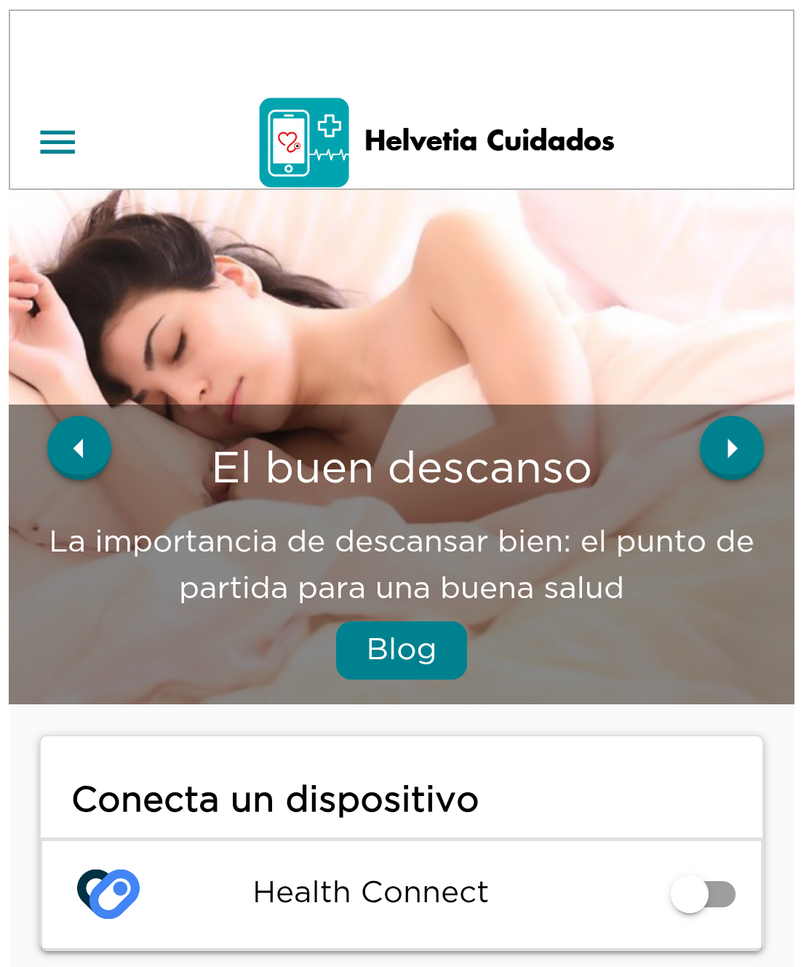
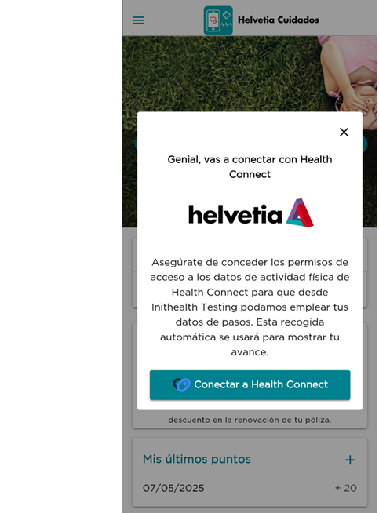
Primeros pasos. Conectar tu dispositivo
Paso a paso si tienes Android
En la página de Inicio, pulsa en el botón para conectar Health Connect y, de nuevo, pulsa el botón del mensaje emergente.

Slide 13
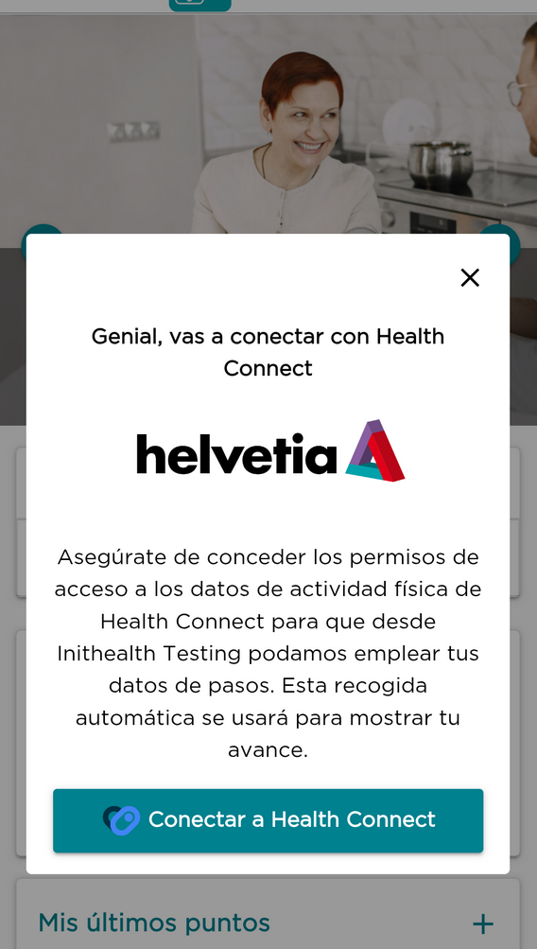
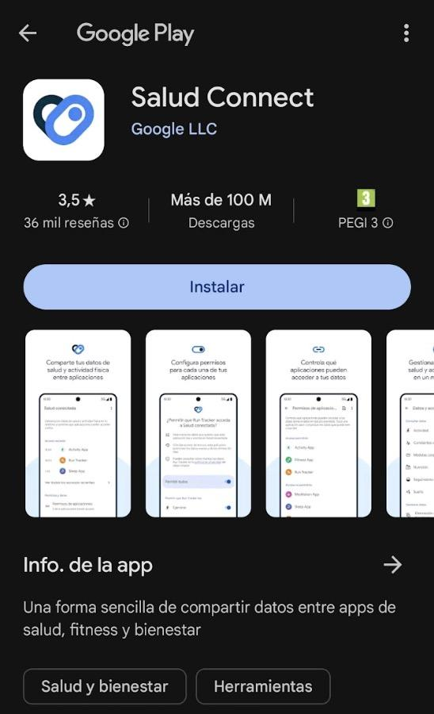
Primeros pasos. Conectar tu dispositivo
Paso a paso si tienes Android
Si aún no tienes instalada la app Health Connect, aparecerá este mensaje.
Al pulsar en Instalar te llevará directamente a Play Store para que la descargues.

Slide 14
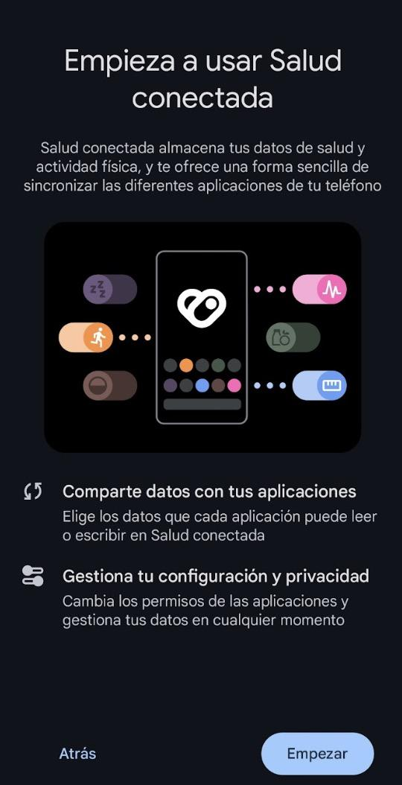
Primeros pasos. Conectar tu dispositivo
Paso a paso si tienes Android
Una vez tengas la app Health Connect instalada, se mostrará esta pantalla. Pulsa en Empezar y te redirigiremos a la app Helvetia Cuidados.
Si el mensaje de Instalar sigue abierto, puedes cerrarlo pulsando fuera del mismo.

Slide 15
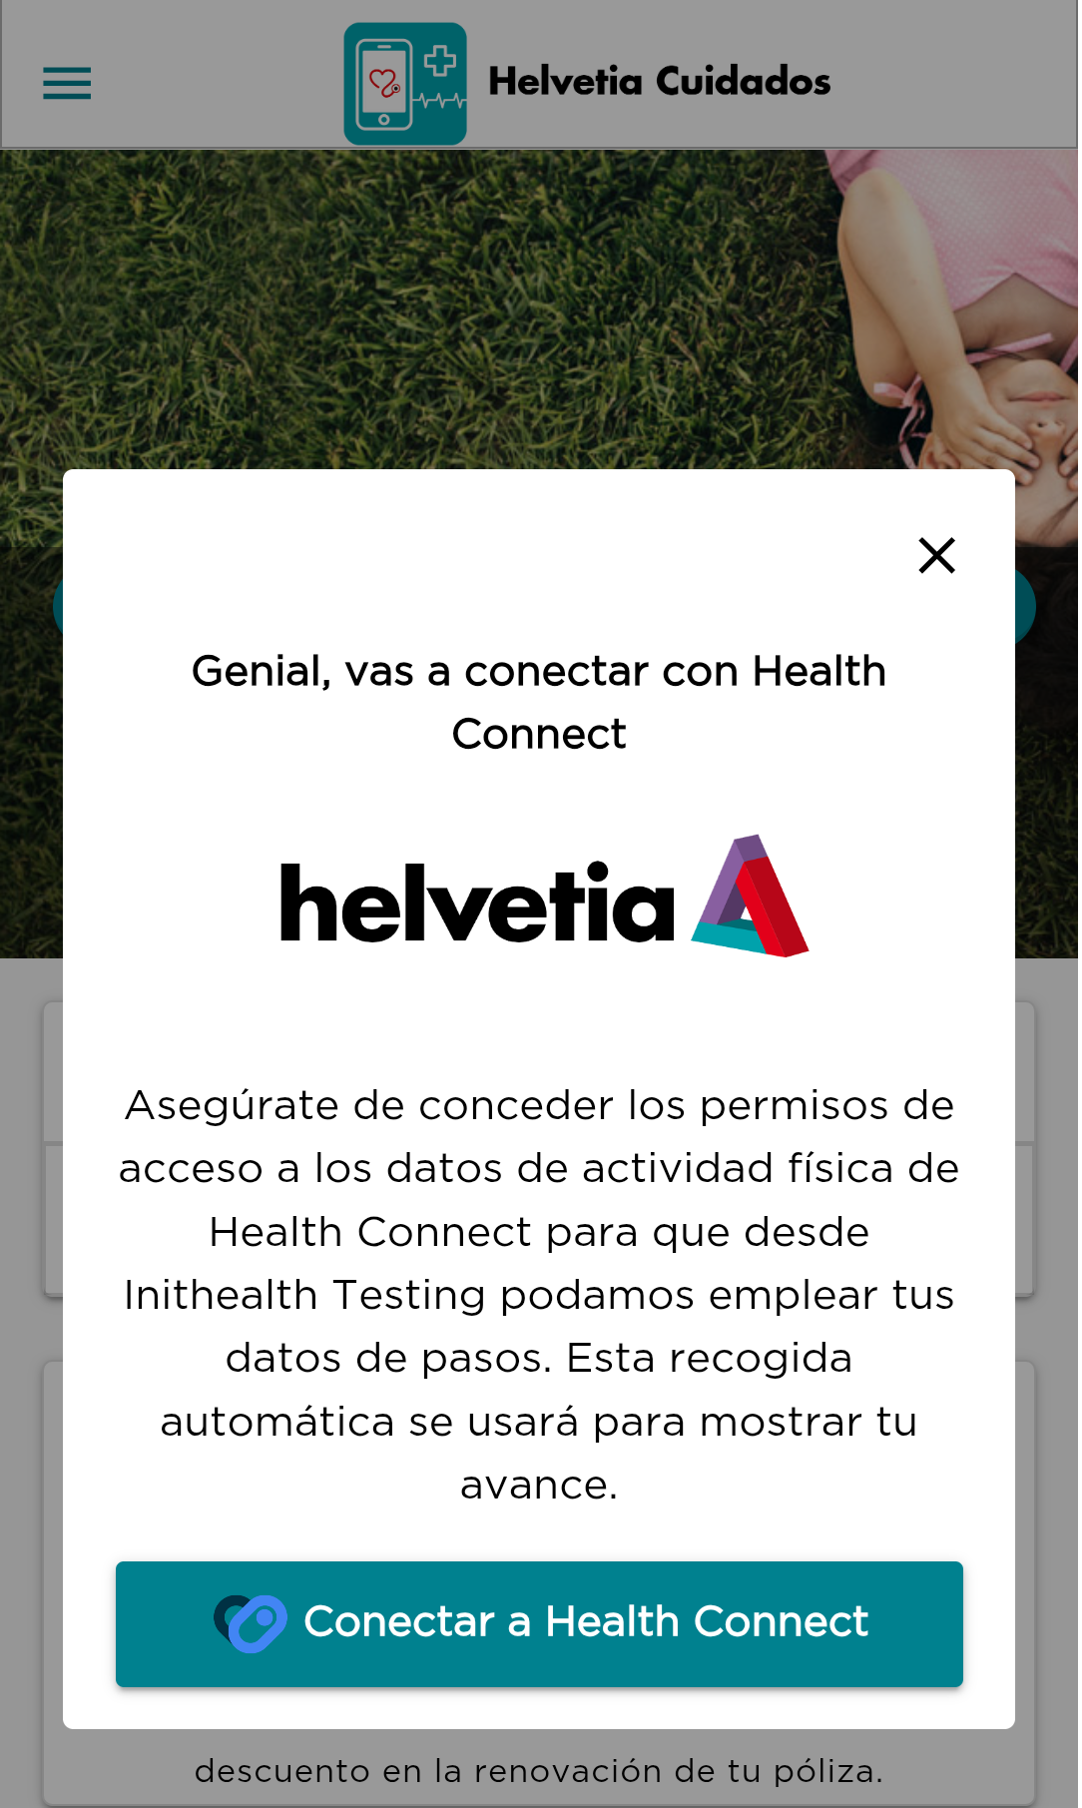
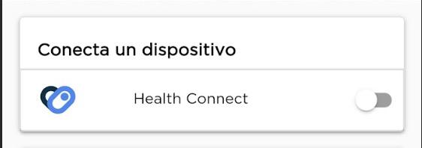
Primeros pasos. Conectar tu dispositivo
Paso a paso si tienes Android
Una vez dentro de Helvetia Cuidados, pulsa de nuevo en el botón para conectar el dispositivo.

Slide 16
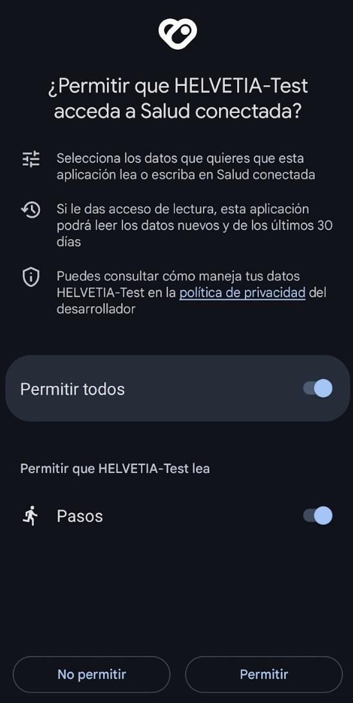
Primeros pasos. Conectar tu dispositivo
Paso a paso si tienes Android
Tras conectarse, se abrirá la pantalla para autorizar que Helvetia Cuidados acceda a Health Connect.
Activa el botón de Permitir todos y luego pulsa en Permitir.

Slide 17
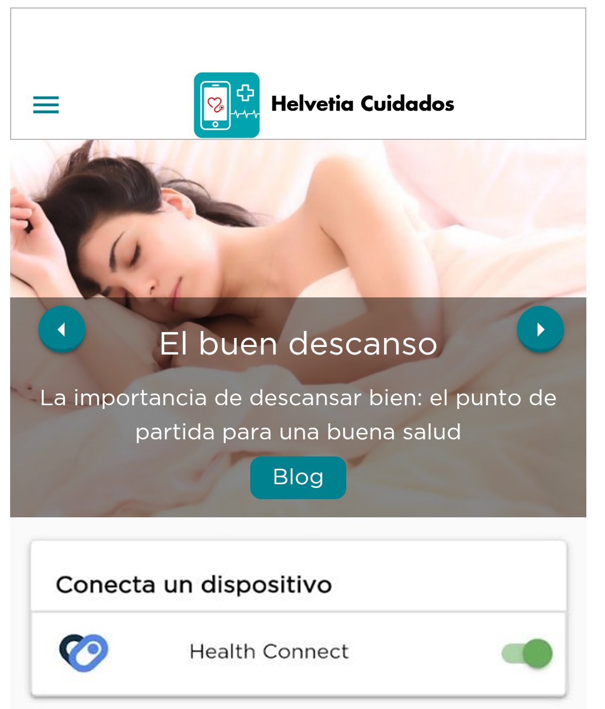
Primeros pasos. Conectar tu dispositivo
Paso a paso si tienes Android
Posteriormente, se abrirá de nuevo la app Helvetia Cuidados y verás el botón de conectar Health Connect activado (en verde).
A continuación, ya puedes utilizar tu app y comenzar a conseguir tus descuentos alcanzando nuestros retos.

Slide 18
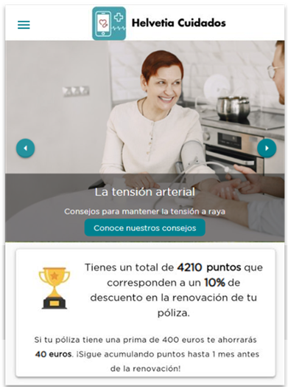
Disfruta de Helvetia Cuidados. Gamificación y descuentos
En la página de Inicio podrás visualizar el total de puntos que tienes y el descuento equivalente que se aplicará en la renovación de tu póliza.
A medida que vayas sumando puntos podrás obtener más descuento (hasta un límite máximo del 10% de descuento).
Para conocer los descuentos posibles, puedes consultar la sección Preguntas Frecuentes en tu perfil de usuario.

Slide 19
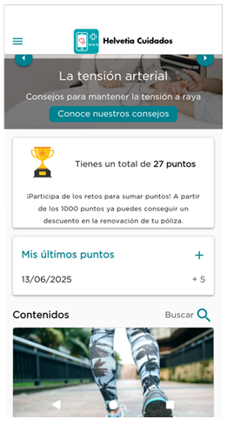
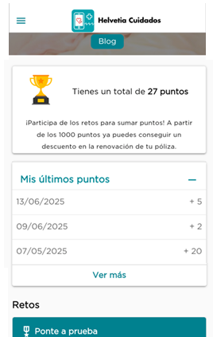
Disfruta de Helvetia Cuidados. Gamificación y descuentos
Puedes consultar el detalle de tus puntos pulsando en el icono + de Mis últimos puntos y también en el botón Ver más.

Slide 20
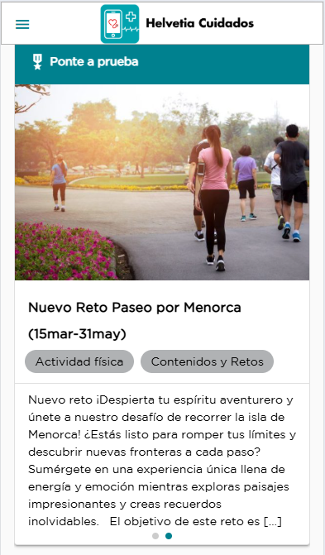
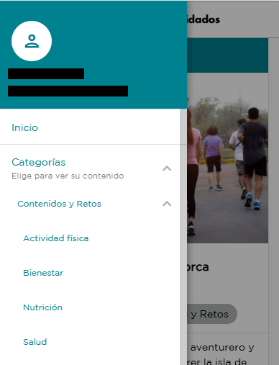
Disfruta de Helvetia Cuidados. Gana puntos
En la página de Inicio, bajo el título Retos, se agrupan los últimos retos publicados.
También puedes consultarlos accediendo a cada categoría del menú lateral.

Slide 21
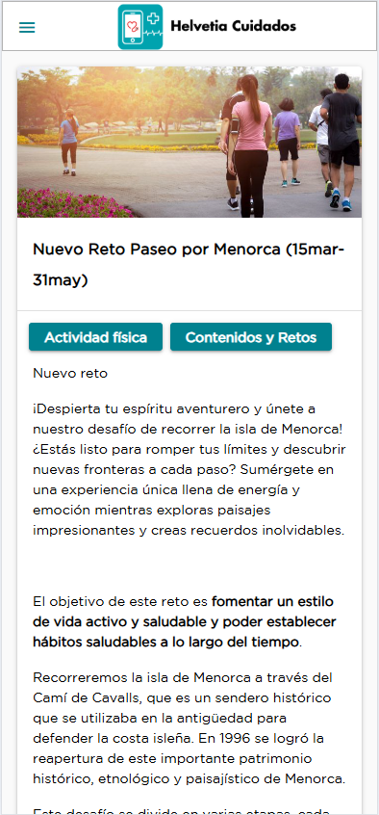
Disfruta de Helvetia Cuidados. Gana puntos
Para acceder al detalle de un reto, pulsa en él y se abrirá la vista detalle con la descripción del reto.

Slide 22
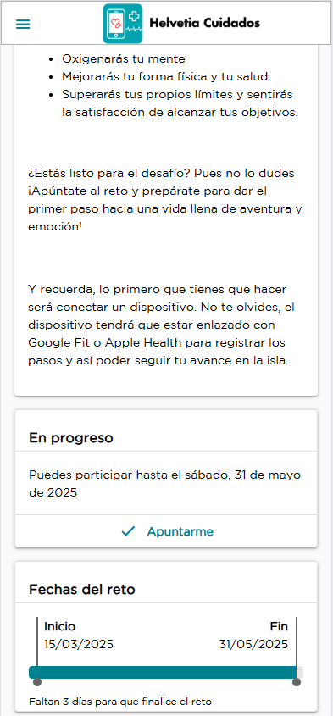
Disfruta de Helvetia Cuidados. Gana puntos
Para participar, pulsa en Apuntarme y gana puntos consiguiendo el objetivo del reto.

Slide 23
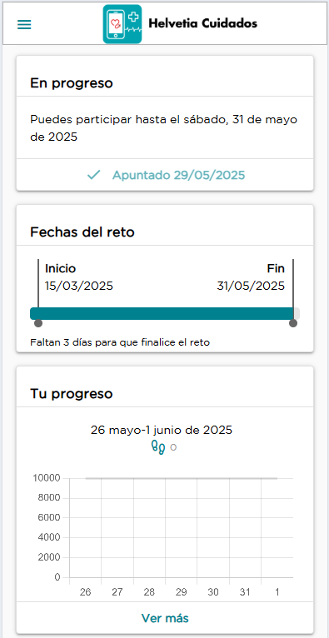
Disfruta de Helvetia Cuidados. Gana puntos
Una vez apuntado, aparecerá la gráfica Tu Progreso con las medidas automáticas recogidas de tu dispositivo.

Slide 24
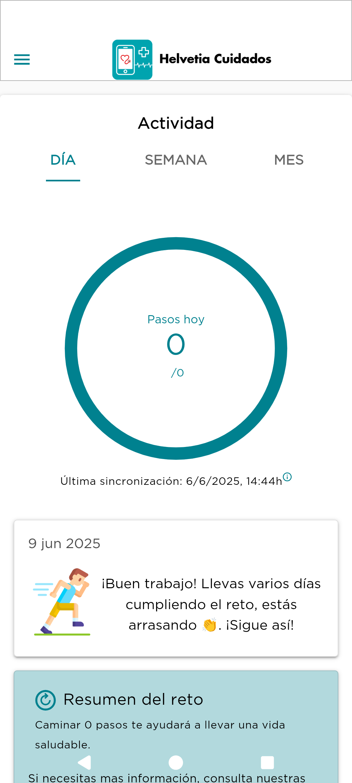
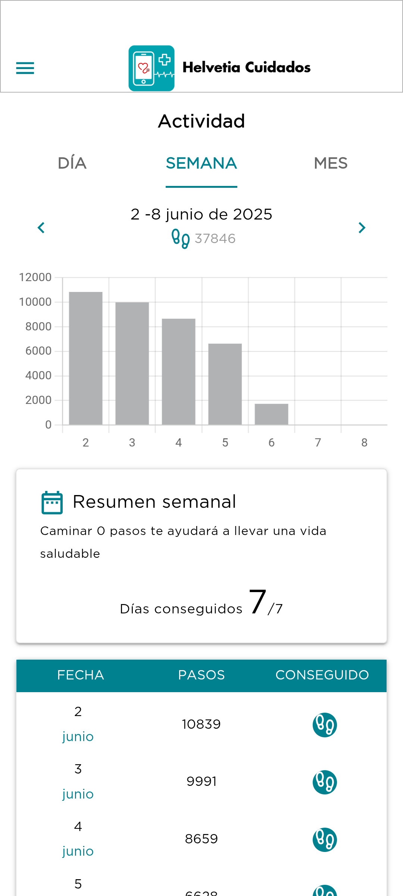
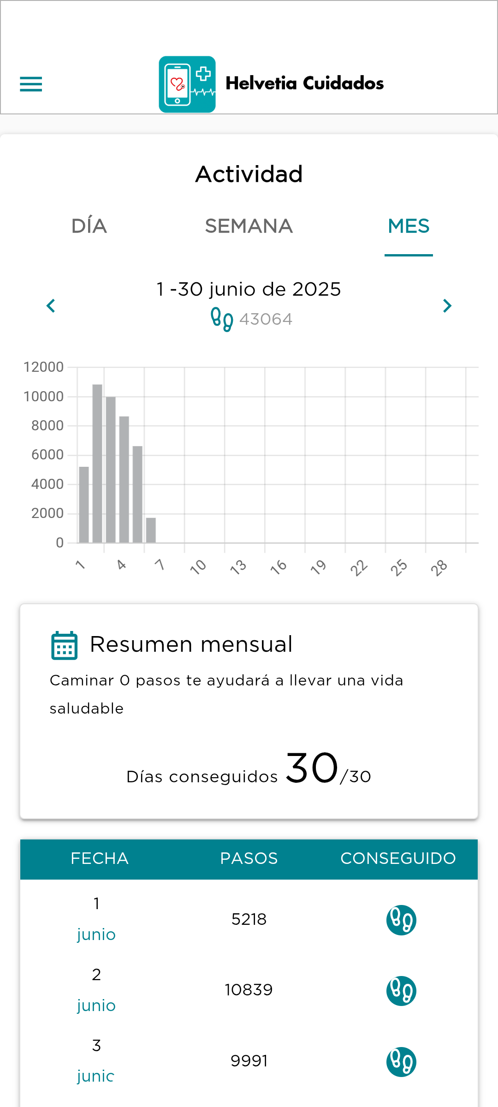
Disfruta de Helvetia Cuidados. Gana puntos
Si pulsas en Ver más, podrás ver el detalle de tus medidas por día, semana y mes.

Slide 25
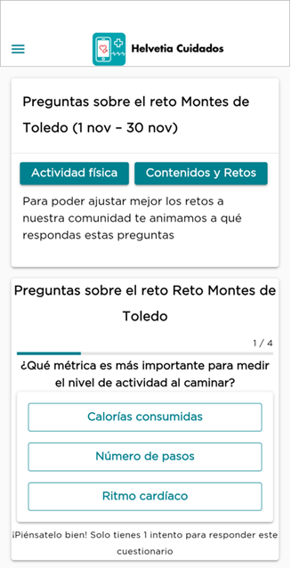
Disfruta de Helvetia Cuidados. Gana puntos
Los retos quiz contienen un cuestionario que puede estar asociado a un contenido específico o a un reto de tracker que hayas realizado.
El objetivo es, en el primer caso, poner a prueba tus conocimientos y, en el segundo caso, evaluar la experiencia del reto.

Slide 26
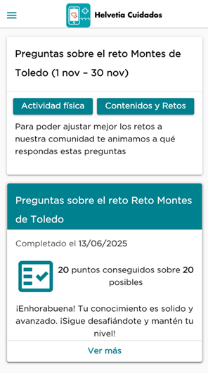
Disfruta de Helvetia Cuidados. Gana puntos
Si respondes el cuestionario completo ganas puntos y, si la respuesta es correcta, ganarás puntos adicionales.

Slide 27
Disfruta de Helvetia Cuidados. Gana puntos
Los contenidos más recientes se agrupan en la página de Inicio bajo el título Contenidos.
También puedes acceder a los mismos desde el menú lateral.

Slide 28
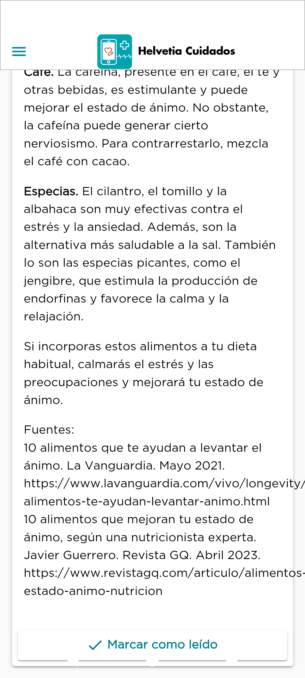
Disfruta de Helvetia Cuidados. Gana puntos
Con los contenidos de interés que encontrarás en Helvetia Cuidados también puedes ganar puntos, pulsando el botón Marcar como leído.

Slide 29
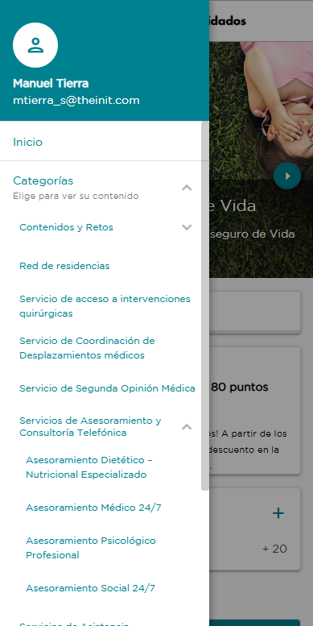
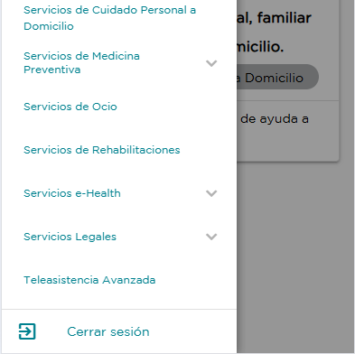
Disfruta de Helvetia Cuidados. Aprovecha los servicios incluidos
Puedes acceder a los servicios de salud y bienestar incluidos en tu póliza desde el menú lateral de la app.
Acceso a nuestra red de residencias
Intervenciones quirúrgicas a precios baremados
Coordinación de desplazamientos médicos
Segunda opinión médica
Asesoramiento y consultoría telefónica
  Asesoramiento dietético-nutricional especializado
  Asesoramiento médico 24/7
  Asesoramiento psicológico
  Asesoramiento social 24/7
Cuidado personal a domicilio
Medicina preventiva
  Reconocimiento médico preventivo
  Test genético
  Test nutricional
Ocio
Rehabilitación a domicilio
E-Health
  Orientación médica web
  Teleconsulta
Legales
  Testamento online
  Borrado de huella digital
Teleasistencia avanzada

Slide 30
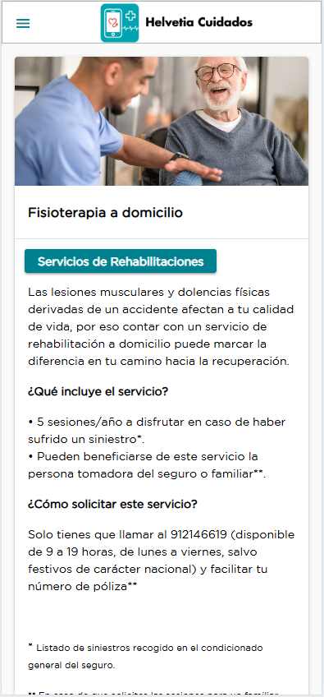
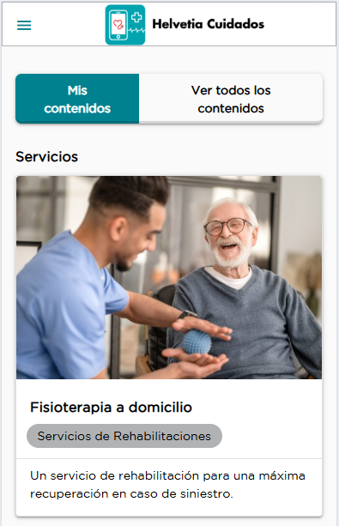
Disfruta de Helvetia Cuidados. Aprovecha los servicios incluidos
Pulsa en el servicio que te interese y podrás acceder al detalle.

Slide 31
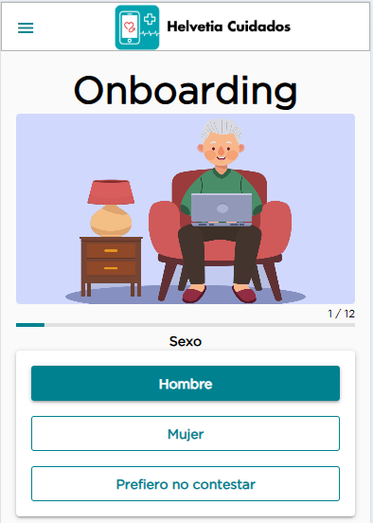
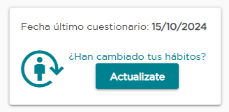
Mantén actualizada tu información
Si tus hábitos cambian en algún momento, pulsa en Actualízate y te mostraremos el cuestionario de onboarding que rellenaste al acceder por primera vez a la app.
Repite el cuestionario indicando los cambios y tu perfil de usuario se actualizará.

Slide 32


